Slide 1
Освіта на початку ХХ століття

Slide 2
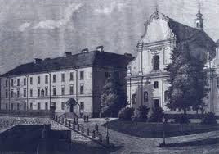
Захисників режиму царського самодержавства зовсім не бентежила наявність мільйонів неписьменних в країні, оскільки вони вважали, що освіта породжує небажане для властей вільнодумство. В 1910 р. на Україні рівень письменності населення був нижчим середнього для всієї Європейської частини Російської імперії показника — 30%. На 1000 чоловік населення в початкових, неповних середніх і середніх школах тут навчалося всього 67 учнів. Навіть початкову освіту вдавалося здобути лише незначній частині дітей трудящих. У Київському учбовому окрузі, до складу якого входили п'ять губерній, відвідувало школу лише 10 % дітей шкільного віку. Не кращим було становище і в інших учбових округах.

Slide 3
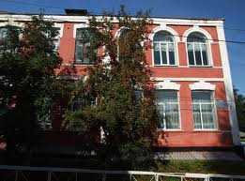
В 1914-1915 рр. на території України, що входила до складу Російської імперії, налічувалося всього 452 середні школи, в яких навчалось 140 тис. учнів, та 19 вищих навчальних закладів, в яких навчалося 26,7 тис. студентів.

Slide 4
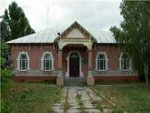
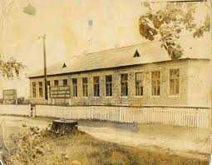
Не кращим було становище народної освіти й на українських землях, що входили до складу Австро-Угорської імперії. Тут рівень її розвитку був набагато нижчим ніж в інших провінціях країни. На початку XX ст. з 6240 сіл Галичини 2214 не мали початкових, а 981— будь-яких шкіл. Середніх шкіл на всю Галичину налічувалося 49, і лише в чотирьох із них навчання велося українською мовою. На Буковині існувала лише одна українська гімназія. В Закарпатті ж навіть у початкових школах навчання велося угорською мовою.

Slide 5
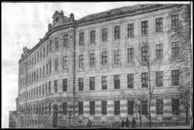
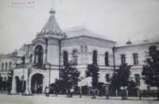
На всій території України не було жодного вищого навчального закладу з українською мовою викладання, жодної української школи, що перебувала б на державному утриманні. Подібна політика царизму щодо української мови, як мови навчання, переслідувала далекосяжні цілі — душити розвиток української прогресивної культури в самому зародку. Навіть після скасування у буремні дні революції 1905-1907 рр. заборонних указів 1863, 1876, 1881 рр. щодо видання книг, показу театральних вистав та проведення інших культурно-освітніх заходів українською мовою, царизм так і не дав дозволу на запровадження навчання в школах України рідною мовою.

Slide 6
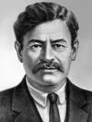
Характеризуючи згубну політику царизму щодо народної освіти на основі узагальнення власних вражень, добутих протягом багаторічного періоду вчителювання у селах України, письменник-демократ С. Васильченко писав у 1911 р. на сторінках київського педагогічного журналу «Світло»: «Школа з нерідною мовою, з чужими по духу вчителями тільки по великій незрозумілості може зватися народною. Сумною і самотньою будівлею стоїть вона серед рідних сіл; круг неї шумить своє життя, народна пісня, мова, народний гумор б'ються у вікна, в двері, в щілини до неї, але в школу не хочуть пустити їх. Немає місця в їй живій мові. А там, де немає живої мови в школі, там немає живої душі, щирості, там немає засобів виховувати і ґрунтувати духовні дитячі здібності, і цілком зрозуміло, чого наші люди дивляться на свою школу здебільшого або як на Стежку до всяких посад, або, кажуть, до «легкого хліба», а не як на інституцію, що повинна обслуговувати їхні найперші духовні потреби. Тільки після того, коли б залунала по наших школах рідна мова і буйно зашуміло в їй нове життя, всім би стало видно, через що наш народ «двічі неграмотний».

Slide 7
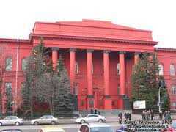
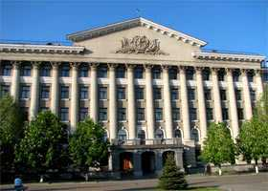
В роки революції 1905-1907 рр. студенти Київського, Одеського, Харківського університетів домагалися запровадження лекційних курсів і практичних занять з історії України, української мови і літератури. Однак читання таких курсів явочним порядком деякими професорами було категорично заборонене після поразки революції, хоча царські власті й дозволили викладати курс «історії малоросійської словесності» як необов'язковий і до того ж лише російською мовою.

Slide 8
Після розгрому першої російської революції самодержавна реакція виступила в новий похід проти всіх «інородницьких товариств». На Україні були заборонені «просвіти», видання літератури і читання публічних лекцій українською мовою. В 1913 р. з виданих на Україні 5283 назв книг лише 176 вийшло українською мовою. З початком імперіалістичної війни царизм остаточно заборонив усі періодичні видання українською мовою. В 1915 р. на всій території України, включаючи зайняту тоді царськими військами Галичину, не лишалося жодної газети чи журналу українською мовою.

Slide 9
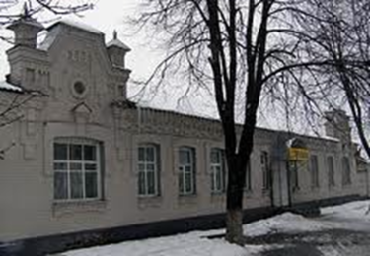
Царизм боявся широкого запровадження української мови в культуру і освіту, оскільки демократична громадськість, народні маси України, які виступали на захист рідної мови, відстоювали її права в культурному розвитку, одночасно висували й загальнодемократичні вимоги, зрештою спрямовані на повалення царського ладу.

Slide 10
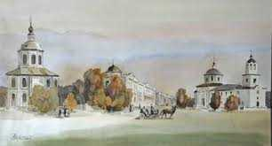
Таким чином, на початку XX ст. могутнє революційне піднесення мас, зростання рівня їх політичної й національної самосвідомості значною мірою сприяли розвитку української культури. На цій хвилі розгортається творчість цілої плеяди українських, митців, учених, які збагатили вітчизняну і світову духовну скарбницю. І саме за таких умов, як ніколи раніше, виразно проявилося розмежування між тими суспільно-політичними силами, які виступали на захист української культури, мови, і тими, які всіляко гальмували їх розвиток. Широкі народні маси свої сподівання на повне духовне розкріпачення, на вільний розвиток української культури остаточно пов'язали з боротьбою за демократизацію громадського життя.

